Slide 1
Dopad legislativních změn financování SVČ / DDM z pohledu obce jako zřizovatele
Ing. Jan Kotačka
místostarosta města Náměšť nad Oslavou
září 2022

Slide 2
Obce jako zřizovatelé:
Obce a města či svazky obcí jsou zřizovatelem přibližně 3 600 základních škol z celkového počtu 4 100, to znamená jejich většiny.
Mateřských škol je v České republice 4 100 (z toho církve a soukromé subjekty zřizovaly 150 škol). Je nezpochybnitelné, že obce a města jsou nejvýznamnějším zřizovatelem mateřských a základních škol.
Obce a města zřizují 192 SVČ, jsou tedy zřizovatelem SVČ ze 70%. Kraje zřizují 25% SVČ, zbytek zřizují církve a ostatní zřizovatelé.
Ze svých rozpočtů města a obce vytváří základní vzdělávací infrastrukturu, udržují a modernizují školní budovy, budovy SVČ, jídelny, tělocvičny, hřiště, táborové základny a další nezbytné příslušenství a také hradí běžný provoz škol. Většina z nich přitom je staršího data vzniku a tak náklady na údržbu budov jsou často enormní.
Přestože mzdové prostředky by měly jít za státem, tak jsou to často obce, které se bohužel významně podílejí na úhradě mzdových nákladů zejména nepedagogických pracovníků. V řadě případů obce vynakládají na provoz škol 20–30 % svých rozpočtových zdrojů. Činí tak proto, že jsou si vědomy naprosto zásadního významu školství pro existenci obce, komunity občanů, jejich významu pro budoucnost a také jako služby pro rodiče – své občany. Také jsou si vědomi toho, že bez této podpory by nebylo možné vůbec chod školských zařízení zajistit.
Budovy škol i SVČ jsou často chloubou obcí, kterou zastupitelstva dlouhodobě opečovávají. Podle aktuálních návrhů Ministerstva školství, mládeže a tělovýchovy (MŠMT) na změny ve financování SVČ se však zdá, že zřizovatelé jsou vnímáni spíše jako instituce povinné pouze k vydávání peněz s dlouhodobým cílem minimalizovat možnosti zásahů do jimi zřizovaných příspěvkových organizací. Domníváme se, že zřizovatelé by měli být ze strany státní správy více chápáni jako rovnocenný partner, ne jako podivná a nevyzpytatelná instituce, kterou je potřeba od školství co nejvíce izolovat.

Slide 3
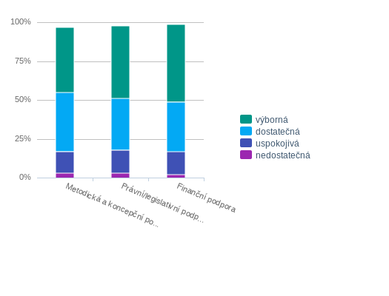
Spokojenost SVČ s obcemi jako zřizovateli

Slide 4
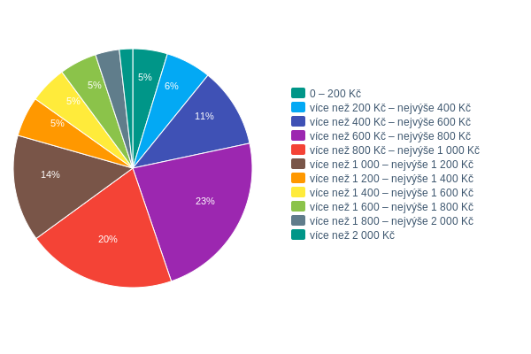
SVČ a školné za pravidelnou zájmovou činnost

Slide 5
Co vyžadují obce po SVČ ?
Pravidelnou zájmovou činnost – kroužky
Stěžejní oblast činnosti i z pohledu kroužků. Musíme ale rozdělovat kroužky na více oblastí, přičemž žádná z nich není důležitější než druhá.
a) Kroužky pro všechny děti bez rozdílu talentu – naplnění jejich volného času pod pedagogickým vedením
b) Kroužky pro nadané – práce s talenty, soutěže, odborné vedení
c) Kroužky nahrazující školní družinu – je stále velká skupina dětí, která se nedostane do školní družiny díky omezené kapacitě dané legislativou MŠMT a pak jsou zde i žáci 2.stupně ZŠ o které je třeba se odpoledne postarat např. do odjezdu autobusu, … Školních klubů je minimum.
Příležitostnou zájmovou činnost – akce
SVČ je pevně zakotvené v činnosti obce a pestrá nabídka aktivit pro veřejnost je nezbytná. Je také mnoho dětí, které do kroužků nikdy nepůjdou a tyto aktivity je mohou patřičným směrem nasměrovat.
Táborová činnost
Zajištění kvalitního naplnění volného času o prázdninách pod pedagogickým vedením. Zajištění hlídání dětí v době, kdy nejede škola.
Ostatní činnosti
Spolupráce se školami navzájem a dalšími organizacemi ve městě. Podpora ostatním v organizaci volnočasových aktivit.
Spolupráce při řešení krizových opatření (covid, Ukrajina, energie, …)

Slide 6
Proč obce zřizují SVČ
Zřizují je z minulosti
Mají důvěru k lidem co v nich pracují
Transparentní financování – kontrola i obecních prostředků
Podpora státu – mzdové prostředky

Slide 7
Obavy obcí o činnost SVČ
Nedostatek fyzických dětí, které by byly započítatelné do výkonů
Cenový růst energií a obavy o udržení volnočasových zařízení, tělocvičen, …
Zbytečná konkurence škol a školských zařízení navzájem a to nejen SVČ mezi sebou, ale i projekty na doučování, kluby ze šablon, …
Každoroční nejistota jak to dopadne

Slide 8
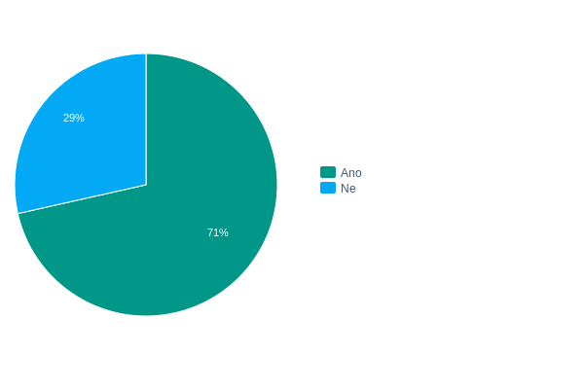
Nepravdy MŠMT
Změna umožní, aby kroužků a volnočasových aktivit více využívali i děti ze sociálně slabších rodin. Tedy, aby se kroužky rozprostřely mezi vyšší počet dětí z různých soc. vrstev.
Peníze od státu se často využívaly k účelům, k nimž nebyly určeny a docházelo tak k jejich poměrně masivnímu zneužívání k jiným aktivitám.
Všechny tyto peníze končily a končí u dětí. Byly využity účelně v jejich prospěch.
Jednotlivé kraje uplatňují vlastní metodiku a mohou si normativy upravit a částečně zvolit vlastní strategii podpory.
A na rozdíl od nového návrhu financování SVČ doposud fungovalo.

